Slide 1
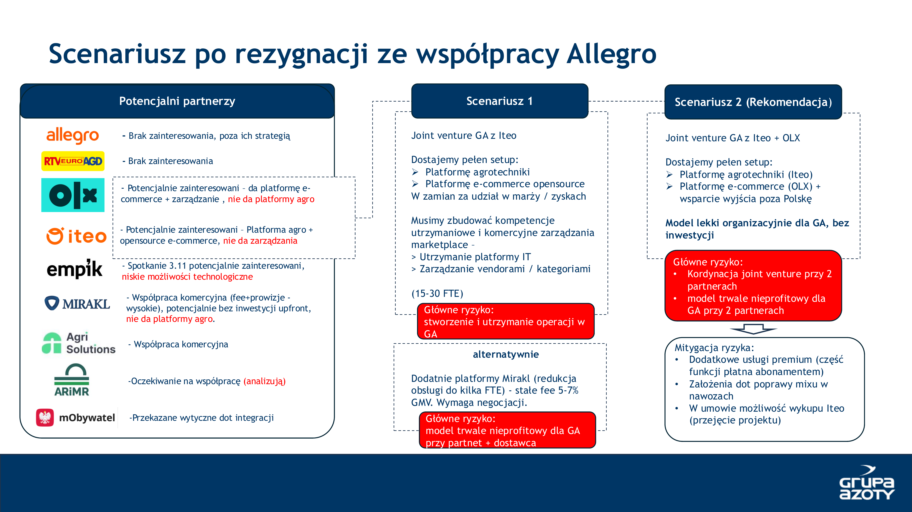
Główne ryzyko:
• Koordynacja 2 partnerów → OLX w umowie revenue share, nie wspólnik JV
• Wolna adopcja → przy 50% planu GA nadal +72 mln zł
Ryzyko: operacja w GA (25 FTE)
Wynik GA: +107 mln zł / 5 lat
Wynik GA: +173 mln zł / 5 lat
NPV 117 mln zł, zwrot w 2. roku
Skąd zysk GA:
• marża dystrybutora zostaje w GA (+3,6 zł/100 zł)
• +2 p.p. AN/CAN, lepszy mix nawozów
• 51% JV: prowizje 3P, abonamenty premium
• w umowie opcja wykupu Iteo
Fee od całego GMV: GA +82 mln zł
Fee tylko od sprzedawców: GA +124 mln zł
Liczby: model GA_GAia_model_JV_partnerzy.xlsx, wynik Grupy (udział w JV + marża kanałowa + udział w rynku). Ilustracyjne, do potwierdzenia danymi Handlu i ofertami partnerów. Szczegóły na kolejnych slajdach.

Slide 2

GAia zarabia dla Grupy, także przy kosztach partnera
Platforma to kanał sprzedaży nawozów GA, a nie osobny biznes. Dlatego liczymy wynik Grupy: partner bierze część przychodów platformy, ale marża na nawozach i udział w rynku zostają w GA.
Marża kanałowa +3,6 zł
Wynik GA w scenariuszu rekomendowanym (S2), mln zł
1
z każdych 100 zł nawozu sprzedanego przez platformę zamiast przez dystrybutora. 100% dla GA, poza JV.
Udział w rynku +2 p.p. AN/CAN
2
w 5 lat ≈ 78 mln zł przychodu rocznie. Rolnik z planem nawożenia kupuje nawóz GA.
Udział w JV 51% wyniku
3
z prowizji od sprzedawców zewnętrznych, reklamy i abonamentów. Partnerzy dzielą się tylko tym.
Razem: −3 | 1 | 13 | 32 | 54 | 77
S2: inwestycja GA zwraca się w roku 2, 173 mln zł w 5 lat, NPV 117 mln zł. Przy połowie zakładanej adopcji: nadal +72 mln zł.
GAia | model rozliczeń z partnerem technologicznym | liczby ilustracyjne, do potwierdzenia danymi Handlu i ofertami partnerów 2

Slide 3
Nierentowna była umowa, a nie biznes
Na poprzednim slajdzie liczyliśmy tylko P&L platformy i opłatę 5-7% od całego GMV, także od nawozów GA. Wtedy partner zabiera więcej, niż platforma zarabia. A Grupa i tak zarabia w każdym scenariuszu, najwięcej, gdy partner nie bierze opłaty od naszych nawozów.
Scenariusz | P&L platformy (JV) na plusie od | Wynik GA rok 5 | Wynik GA 5 lat | Wynik GA 5 lat przy 50% adopcji | Partnerzy zarabiają 5 lat
S1 Iteo + własna operacja GA (25 FTE) | rok 3 | 58 mln | 107 mln | 25 mln | 29 mln
S1a Iteo + Mirakl, 6% od całego GMV (wersja z 30.10) | po roku 5 | 41 mln | 82 mln | 25 mln | 203 mln
S1b Iteo + Mirakl, 6% tylko od sprzedawców zewn. | rok 3 | 57 mln | 124 mln | 46 mln | 116 mln
S2 Iteo (JV) + OLX (revenue share) REKOMENDACJA | rok 3 | 77 mln | 173 mln | 72 mln | 95 mln
S1a: platforma na zero, ale partner bierze 203 mln zł w 5 lat, bo pobiera opłatę od naszych własnych nawozów.
Naprawa: partner dostaje udział w tym, co platforma dobuduje (sprzedawcy zewnętrzni, reklama, abonamenty), a nie w marży nawozowej GA.
GAia | model rozliczeń z partnerem technologicznym | liczby ilustracyjne, do potwierdzenia danymi Handlu i ofertami partnerów 3

Slide 4
Model rozliczeń: partner zarabia na tym, co dobuduje
Partner | Co wnosi | Jak zarabia | Czerwona linia GA
Iteo (wspólnik JV) | Platforma agro: plan nawożenia, mapy pól, doradztwo | 49% wyniku JV + 3 mln zł/rok opłaty stałej + 25% przychodu z abonamentów | GA 51% i kontrola. Opcja wykupu udziałów Iteo po roku 3 po ustalonej formule. Dane rolników należą do GA.
OLX (umowa revenue share) | E-commerce, ruch, sprzedawcy zewnętrzni, wyjście poza Polskę | 35% prowizji i reklamy od sprzedawców zewnętrznych + max 0,3% od GMV nawozów GA | Bez udziałów w JV: jeden wspólnik zamiast dwóch. Nie więcej niż 0,3% od naszych nawozów.
Mirakl (plan B) | Gotowe oprogramowanie marketplace, kilka FTE obsługi | 6% tylko od GMV sprzedawców zewnętrznych | Nawozy GA wyłączone z opłaty od GMV albo stała opłata roczna.
Dystrybutorzy AD | Magazyny, punkty odbioru, transport do rolnika | Opłata za logistykę i odbiór, ok. 3,5% wartości nawozu | AD to partner logistyczny platformy, a nie konkurent. Nie budujemy konfliktu kanałów.
100 zł nawozu GA
Marża AD dziś
+7,0
Logistyka AD
−3,5
OLX (max)
−0,3
Płatności
−0,6
Lepszy mix
+1,0
+3,6 zł
więcej dla GA
100 zł od sprzedawcy
OLX
35
JV: GA 51%
33
JV: Iteo 49%
32
Zasada: im więcej partner dowiezie sprzedawców i rolników, tym więcej zarabia. Ryzyko partnera jest zmienne, a nie stałe. GA nie płaci za nic z góry poza integracją z SAP / CRM.
GAia | model rozliczeń z partnerem technologicznym | liczby ilustracyjne, do potwierdzenia danymi Handlu i ofertami partnerów 4

Slide 5
Dalsze kroki: decyzja Zarządu w grudniu, pilot przed sezonem
Termin | Krok | Co konkretnie | Kto
3.11 | Spotkanie Empik | Sprawdzić, czy daje coś, czego nie dają OLX / Iteo. Jeśli nie, zamknąć wątek. | Zespół GAia
do 16.11 | Prawdziwe liczby do modelu | Cena netto po upustach (CO-PA), marża AD z umów, marża kontrybucyjna na tonie. Podmienić założenia w Excelu. | Kontroling + Handel
do 30.11 | Term sheet z Iteo | JV 51/49, 3 mln zł/rok, 25% z abonamentów, opcja wykupu po roku 3, dane = GA. | Zespół GAia + Prawny
do 30.11 | Term sheet z OLX + oferta Mirakl | OLX: 35% od sprzedawców zewn., max 0,3% od nawozów GA. Mirakl jako plan B: opłata tylko od sprzedawców zewn. | Zespół GAia + Zakupy
grudzień | Decyzja Zarządu | S2 albo plan B na podstawie modelu z prawdziwymi liczbami i ofert partnerów. | Zarząd
luty-kwiecień | Pilot w sezonie wiosennym | 1 województwo, 5 AD jako punkty odbioru, AN/CAN + abonament. Mierzymy: GMV, liczbę rolników, marżę netto na tonie. | Handel + JV
Prosimy o: zgodę na negocjacje term sheetów z Iteo i OLX na powyższych warunkach oraz na przygotowanie pilota.
GAia | model rozliczeń z partnerem technologicznym | liczby ilustracyjne, do potwierdzenia danymi Handlu i ofertami partnerów 5

